Slide 1

بسم الله الرحمن الرحيم
المملكة العربية السعودية
ادارة التعليم بالطائف
المتوسطة السابعة
المادة : المهارات الحياتية والأسرية
الوحدة : المهارات الأسرية
اليوم :
التاريخ :
الحصة :
الصف :

Slide 2
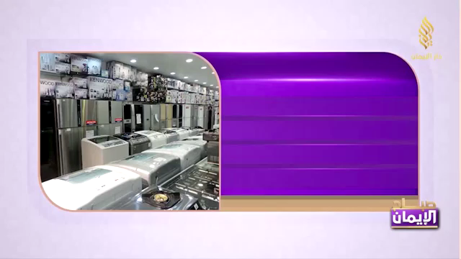

Slide 3
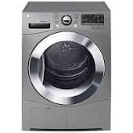
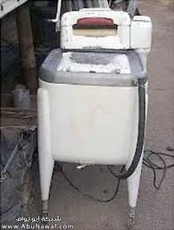
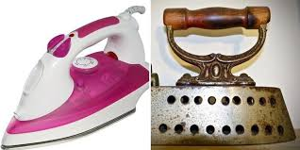
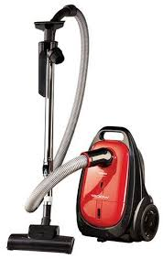
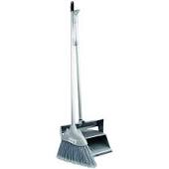
ماذا تعني لك هذه الصورة
واستنتجي عنوان درسنا؟
الأجهزة المنزلية

Slide 4
أهداف الوحدة
يتوقع من الطالبة في نهاية الوحدة أن :
تلخص الأمور الواجب مراعاتها عند شراء الأجهزة المنزلية
تفرق بين الأجهزة المنزلية من حيث طرق العناية بها
تحسن التعامل مع الأجهزة المنزلية .

Slide 5
جدول التعلم
ماذا اعرف | ماذا اريد ان اعرف | ماذا تعلمت
الأجهزة المنزلية :
توفرت الأجهزة المنزليّة في القرن العشرين في العديد من المنازل، كما توفرت بأشكال وأحجام متنوعة
الهدف الأساسي لهذه الأجهزة :
هو توفير الوقت والجهد الذي تقوم به ربة المنزل مما أتاح لها قضاء وقت أكبر مع بقية أفراد الأسرة، السرعة في آداء المهام .زيادة الرفاهية للأسرة.
كما ساهمت هذه الأجهزة في التقليل من العمالة المنزلية.

Slide 6
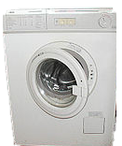
مامعنى الكلمات الثالبة
ميزانية الأسرة
الكفاءة العالية
موثوق به
أولا :الغسالة
كفاءة الطاقة
لماذا يفضل استخدام الغسالة ذات التحميل الأفقي بدلا من الغسالة
ذات التحميل الرأسي

Slide 7


المكواة
عددي مسميات تطور أشكال المكواة
المكنسة الكهربائية
عللي تجنب كنس
الأرض المبللة بغير
المكنسة الكهربائية
المخصصة لذلك

Slide 8
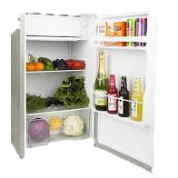
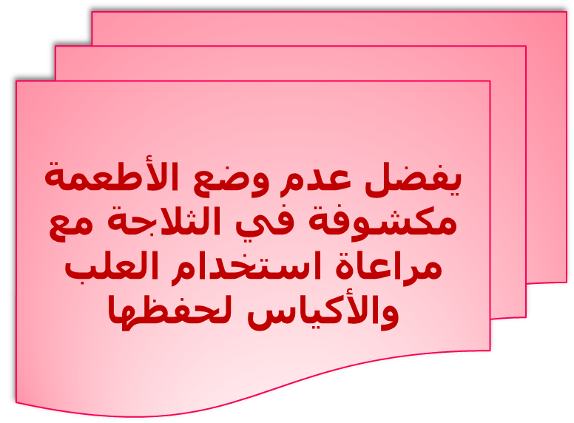

طريقة العناية بالثلاجة
يجب ان توضع الثلاجة فى مكان هاو بعيدا عن الحرارة
كما يجب وضعها على ارض مستوية .
يجب ترك مسافة لا تقل عن عشرة سنتيمترات
بين الثلاجة والحائط وذلك فى حالة وجود المكثف ...
يجب تجنب كل ما من شأنه الاسراع فى تجميع الثلج مثل
كثرة فتح الباب عدة مرات
او وضع اطعمة ساخنة بداخلها
او تكديس الثلاجة او الفريزر بأكثر مما يتسع .
اقترحي طريقة
للحفاظ على الثلاجة
عند السفر

Slide 9

مالرابط بين درسنا اليوم ووطنيتك
اغتنام فرصة العروض التي تطرح على سبيل المثال اليوم الوطني من تخفيضات على الأجهزة ..
مثلا شراء جهاز والأخر مجانا أوبنصف السعر ..
تشجيع شراء السلع المصنعة محليا
حتى ننمي الهوية الوطنية

Slide 10
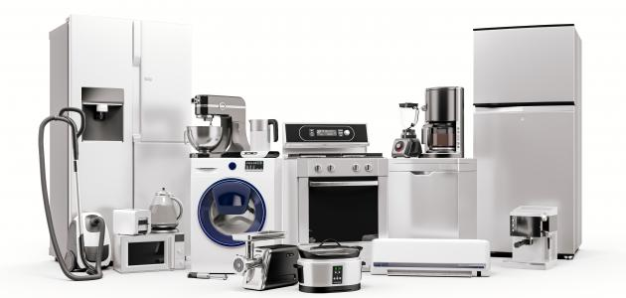
الواجب : عبر منصة مدرستي

